Slide 1
Herstellen doe je samen
dr. Karlijn Heesen
Senior onderzoeker en psycholoog Psychotraumacentrum Zuid Nederland
Danyella van Geffen – van Eck
Voorzitter Stichting Thuis

Slide 2
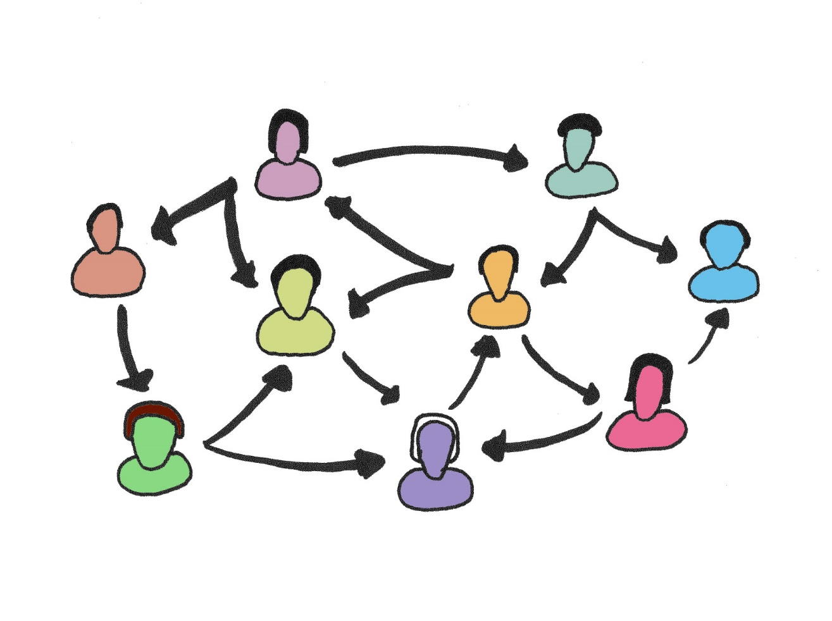
Herstellen doe je samen

Slide 3
Achtergrond resourcegroepen
Resourcegroep Assertive Community Treatment
= R-ACT
Flexible Assertive Community Treatment
= F-ACT

Slide 4
Uitgangspunten
Eigen regie en empowerment van de cliënt
Structurele betrokkenheid naasten
Samenwerking en afstemming tussen hulpbronnen wordt gefaciliteerd

Slide 5
6 fasen
Voorbereiding
Verdieping
Planning
Start
Vervolg- en themabijeenkomsten
Heroriëntatie

Slide 6
Filmpje
Resourcegroepen – Herstellen doe je samen (ract.nl)

Slide 7
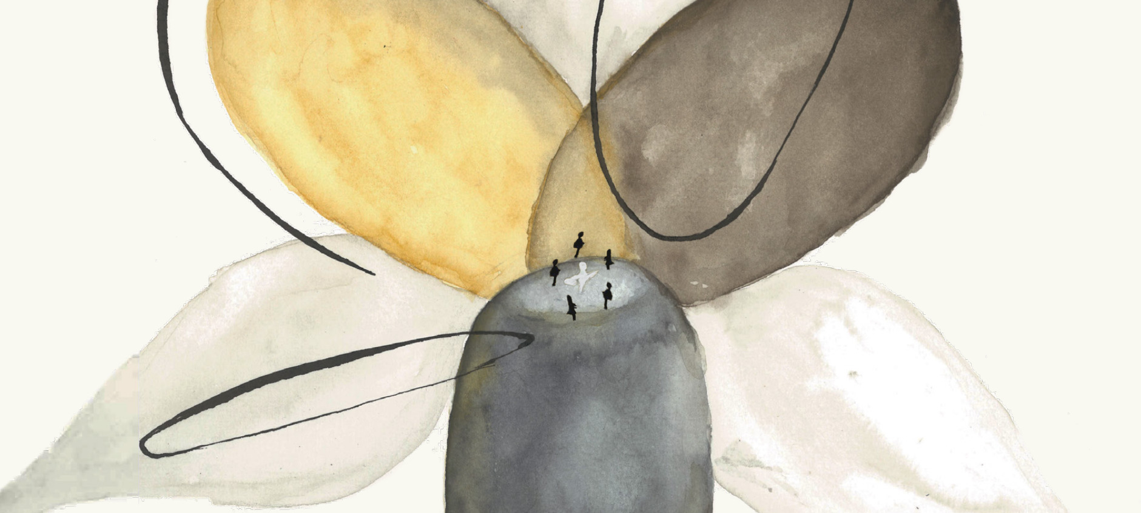
Onderzoek in Nederland
Meer empowerment
Verbeterde kwaliteit van leven
Minder beperkingen in het dagelijks leven
Meer persoonlijk herstel
dr. Cathelijn Tjaden

Slide 8
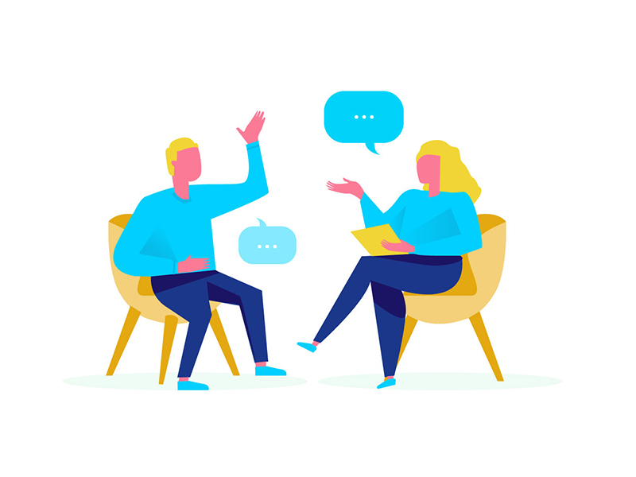
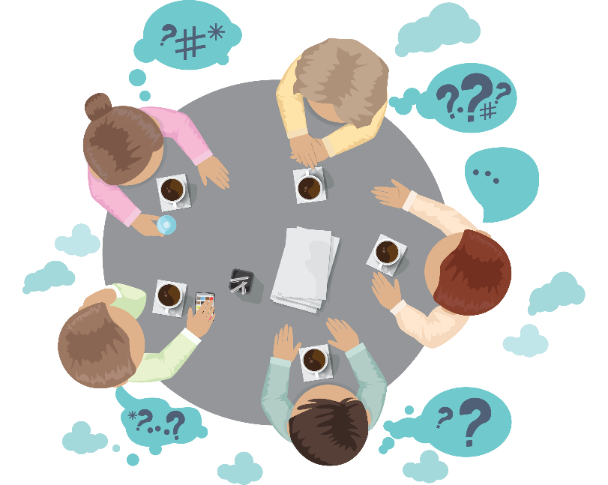
Onderzoek PTC

Slide 9
Eerste ervaringen
Veteranen
Maatschappelijk werkers
Behandelaren

Slide 10
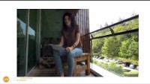
Het verhaal van Danyella

